Slide 1
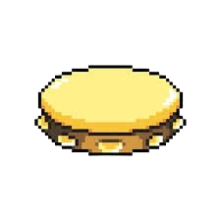


Samba Raiz

Slide 2

_{Inserção da tela de menu}
Implementamos a opção de seleção de música e de sair do jogo. É possível a seleção através dos eventos de teclado e mouse.
01
static void Menu_Render(SDL_Renderer* renderer) { SDL_RenderClear(renderer); SDL_RenderCopy(renderer, s_background, NULL, NULL); SDL_Color white = {255,255,255,255}, gold = {255,223,0,255}, grey = {100,100,100,255}; if (s_currentScreen == MENU_SCREEN_MAIN) { const char* buttons[] = {"Iniciar", "Musicas", "Configuracoes", "Sair"}; for (int i = 0; i < 4; ++i) { bool isEnabled = (i == 1 || i == 3); // ativos: Músicas/Sair SDL_Color c = (s_selectedButton == i) ? gold : (isEnabled ? white : grey); RenderText(renderer, s_font, buttons[i], SCREEN_WIDTH/2, 300 + i*80, c, TEXT_ALIGN_CENTER); } }
Se a tela atual é MENU_SCREEN_MAIN, cria a lista de rótulos: Iniciar, Músicas, Configurações, Sair. Só Músicas (1) e Sair (3) estão habilitados; os demais aparecem em cinza. Para cada botão, escolhe a cor: dourado quando selecionado, branco quando habilitado, cinza quando desabilitado.
02

Slide 3

Seleção de música
É possível você ouvir um preview da música ao clicar ou utilizar a barra de espaço. A inicialização do jogo acontece ao pressionar o Enter.
01
A função Menu_PlayPreview(int idx) é responsável por tocar o preview da música selecionada na tela de seleção. Primeiro, valida o índice recebido e identifica o arquivo MP3 correspondente ao beatmap .samba selecionado. Se o mesmo preview já estiver tocando, interrompe a reprodução (toggle). Caso contrário, chama Menu_StopPreview() para garantir que nenhum outro áudio esteja ativo, carrega o novo arquivo com Mix_LoadMUS() e o toca com Mix_PlayMusic(). Por fim, atualiza o índice da faixa em reprodução para exibição na interface.
static void Menu_PlayPreview(int idx) { if (idx < 0 || idx >= s_songCount) return; const char* mp3Path = NULL; if (strstr(s_songList[idx].fileName, "meu_lugar")) mp3Path = "assets/music/MeuLugar_ArlindoCruz.mp3"; else if (strstr(s_songList[idx].fileName, "do_fundo_do_nosso_quintal")) mp3Path = "assets/music/DoFundoDoNossoQuintal_JorgeAragao.mp3"; if (!mp3Path) return; if (s_previewPlayingIndex == idx && Mix_PlayingMusic()) { Menu_StopPreview(); return; } Menu_StopPreview(); s_previewMusic = Mix_LoadMUS(mp3Path); if (s_previewMusic) { Mix_PlayMusic(s_previewMusic, 0); s_previewPlayingIndex = idx; } }
02

Slide 4
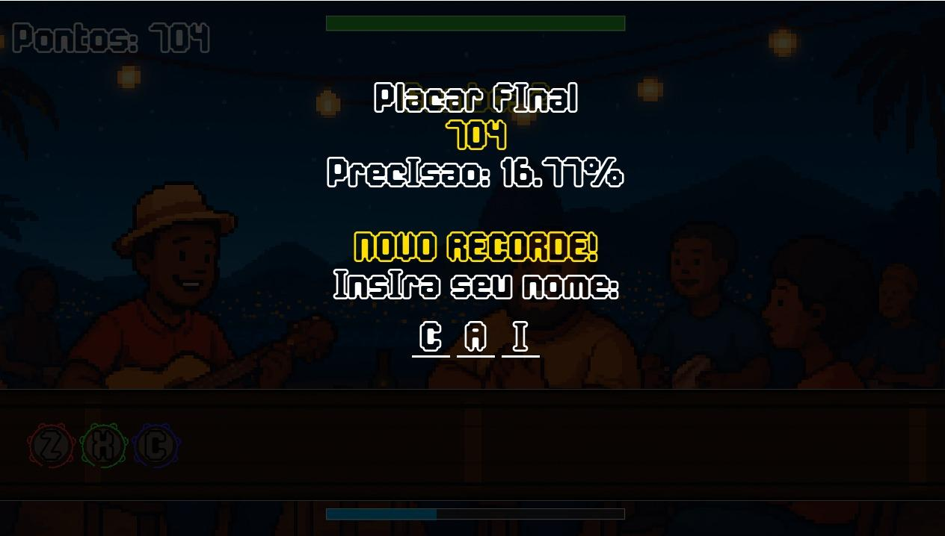
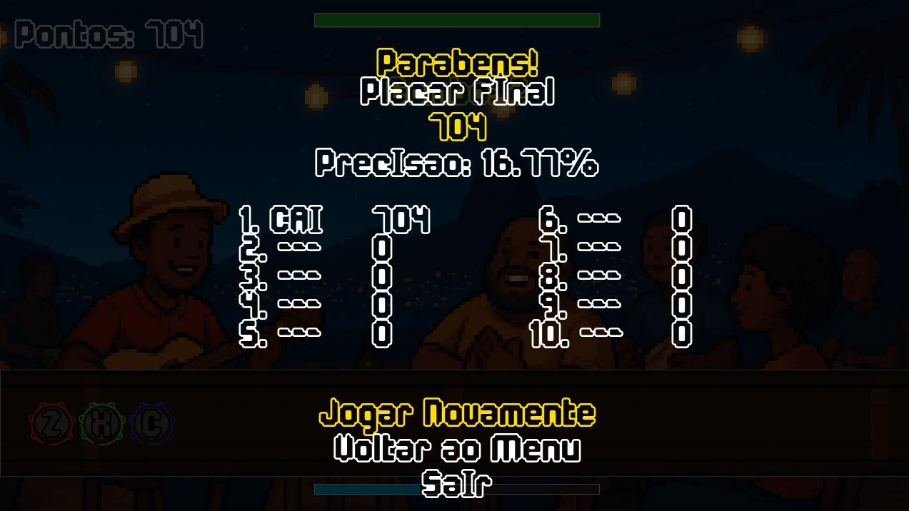
LeaderBoard
Ao finalizar a música, se a pontuação estiver entre as 10 mais altas, ela é adicionada ao leaderboard.
01
02
O leaderboard é guardado em um arquivo .dat, no formato:
“nomeDaMusica:{NOM:PONTOS}

Slide 5
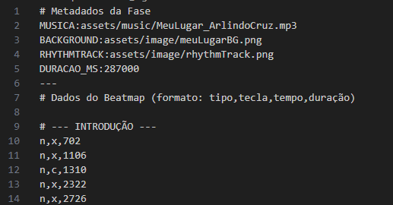
LeaderBoard
Para evitar cada música ser um arquivo de código diferente, criamos metadados.
01
02
Arquivos “.samba” onde são passadas informações da música
As notas são criadas seguindo o padrão “Tipo de nota (n ou l), tecla (z, x, c), tempo (a partir do início da música, em ms)”.

Slide 6
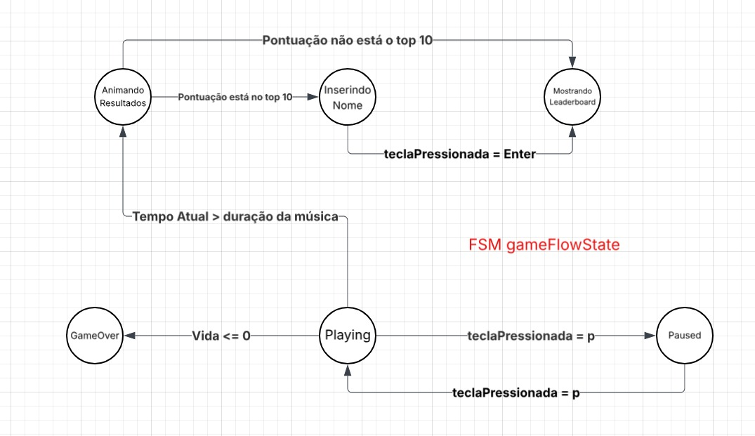
FSM
https://docs.google.com/presentation/d/1CFQCjsnQ_qvdfMlOohDFcyDKJl1h_wy40mhFV2ZNBQI/edit?usp=sharing
O jogo começa em Playing, onde o jogador interage com a música. Se a tecla P é pressionada, o estado muda para Paused, e outra vez P retoma o jogo. Caso a vida chegue a zero, o jogo vai para GameOver. Quando o tempo atual excede a duração da música, o jogo entra em Animando Resultados, exibindo a pontuação. Se a pontuação for top 10, o jogador passa para Inserindo Nome; caso contrário, vai direto para Mostrando Leaderboard. Ao confirmar com Enter, o fluxo retorna ao leaderboard.
01
02

Slide 7

Obrigado!!!

